Slide 1
Naxos Music Library User Guide
拿索斯古典音樂圖書館使用指引

Slide 2
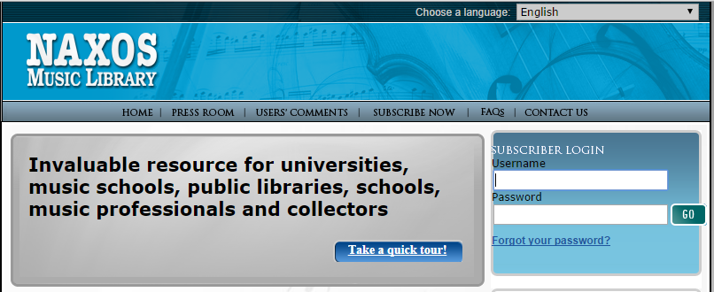
登入……遠端登入
網址： http://www.naxosmusiclibrary.com/
※ Onsite (機構內) – 訂購或試用設定後鎖IP，免用帳號密碼
※ Offsite (機構外) – 帳號密碼依各機構公佈
輸入帳號/密碼

Slide 3
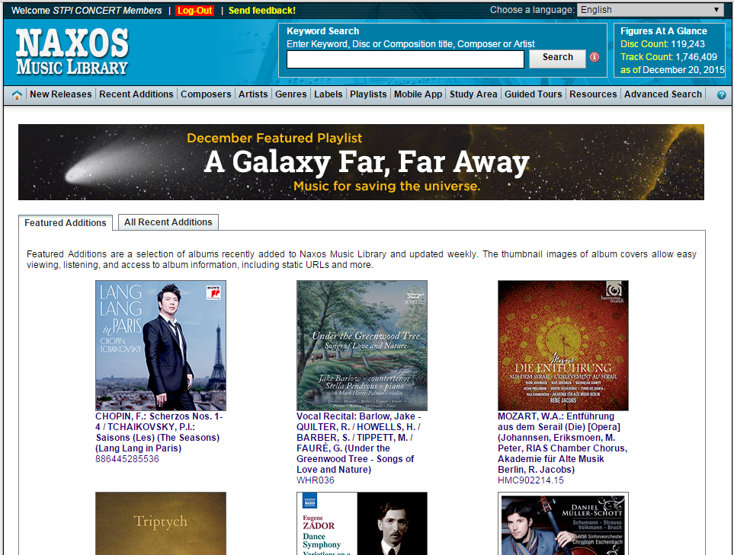
1
2
3
4
5
6
7
8
9
10
11
12
13

Slide 4
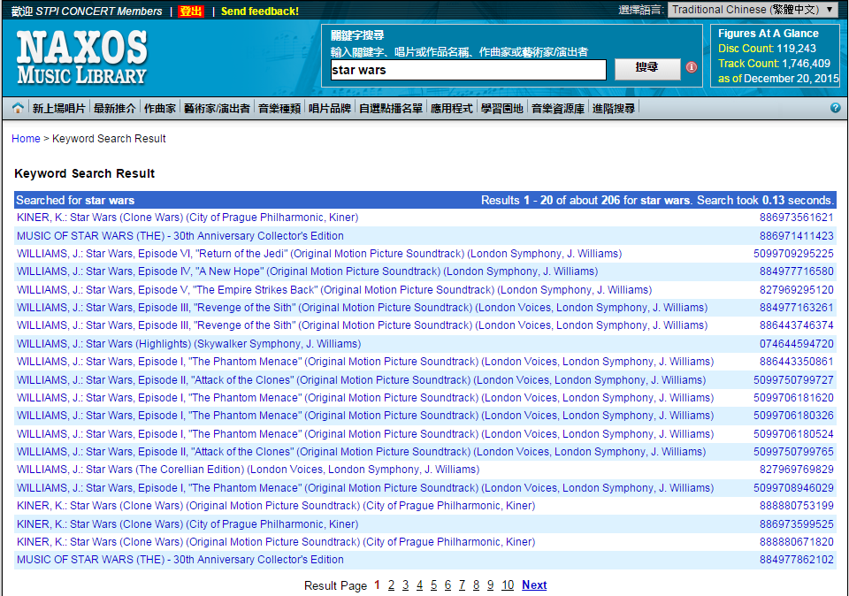
(1)檢索
輸入關鍵字檢索
共206個檢索結果

Slide 5
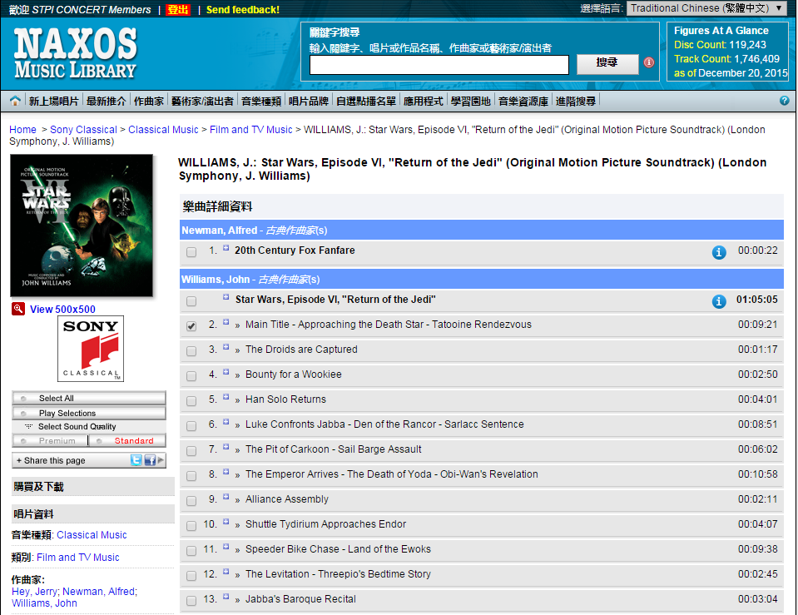
播放
選取曲目後, 按「播放」鍵 (Play Selections)

Slide 6
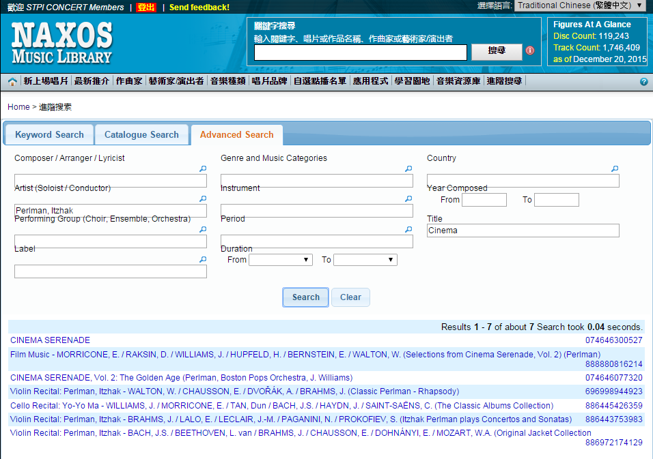
(2)進階檢索
輸入檢索條件, 如: 演奏者, 專輯名
共7個檢索結果

Slide 7
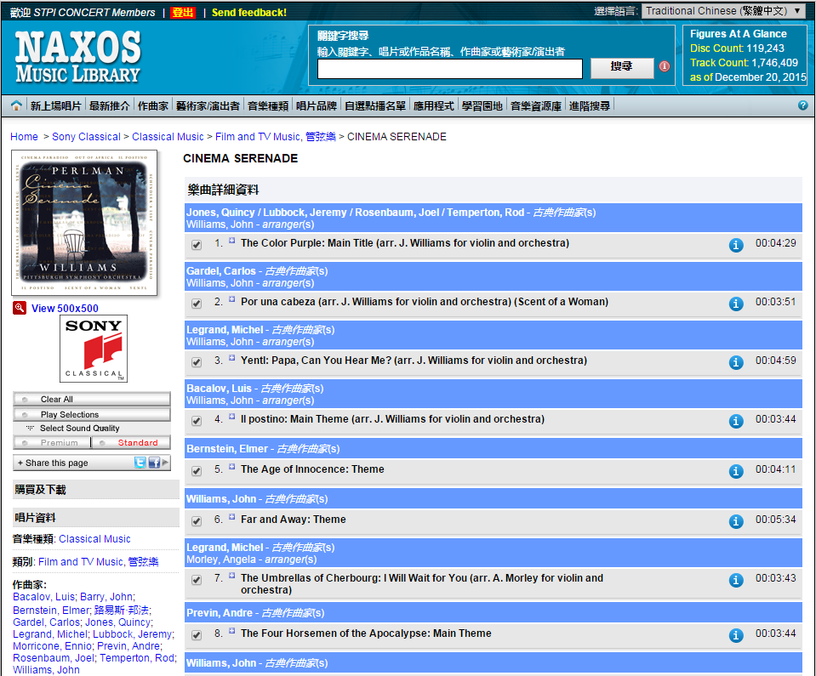
播放
選取曲目後, 按「播放」鍵 (Play Selections)

Slide 8
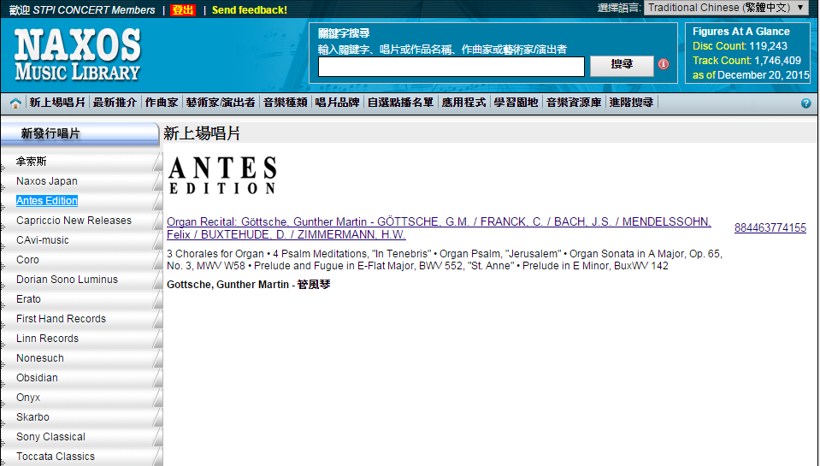
(3) 新上場唱片
點選唱片後, 可選取曲目播放

Slide 9
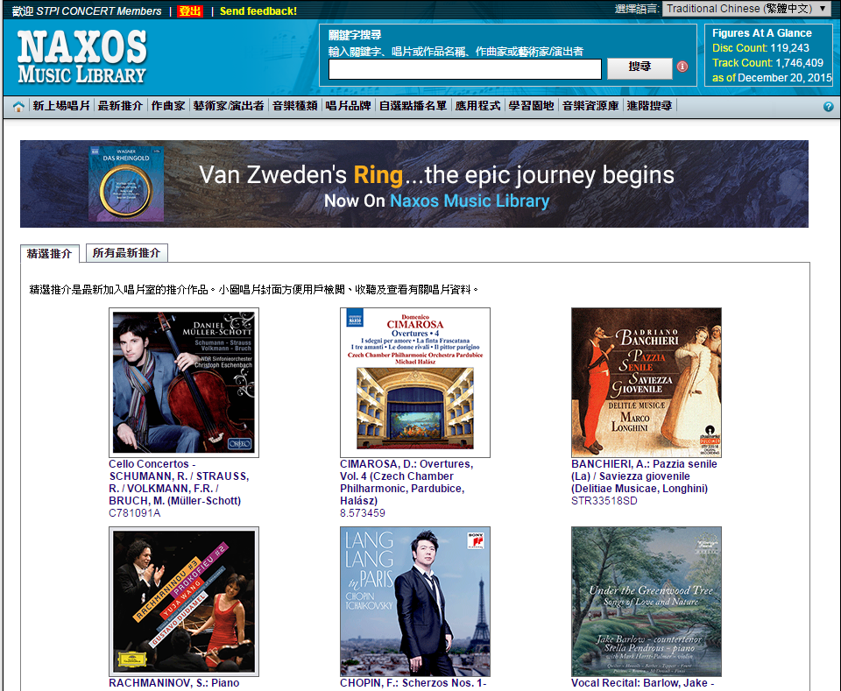
(4)最新推介
點選唱片後, 可選取曲目播放

Slide 10
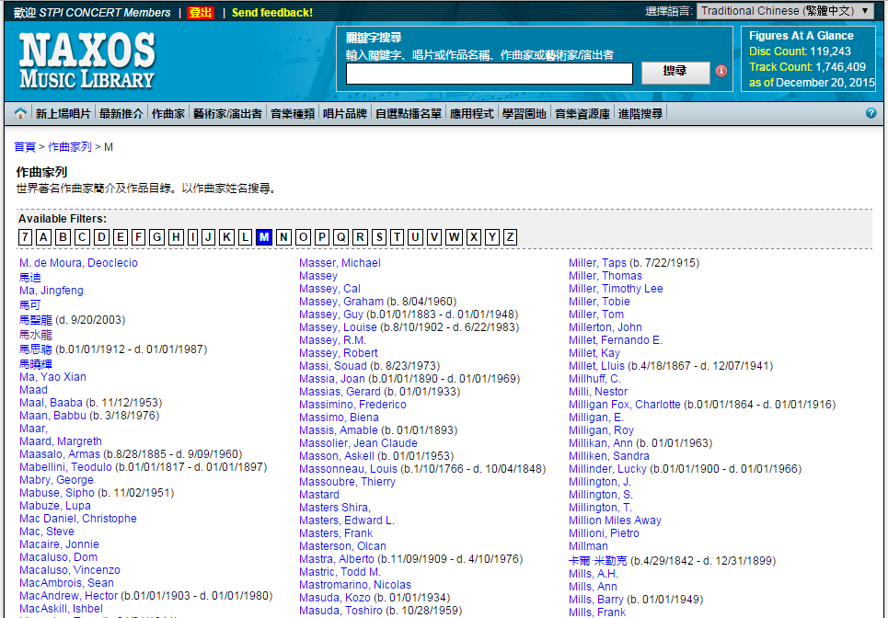
(5) 作曲家…(1)
選取作曲家

Slide 11
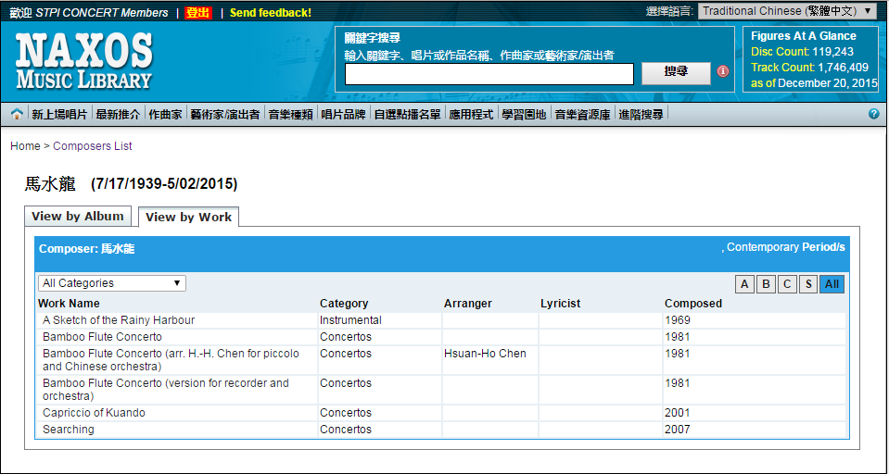
(5) 作曲家…(2)
作曲家資料
作曲家作品列表, 可以「專輯」或「曲目」點選後聆聽

Slide 12
(6) 藝術家/演出者…(1)

Slide 13
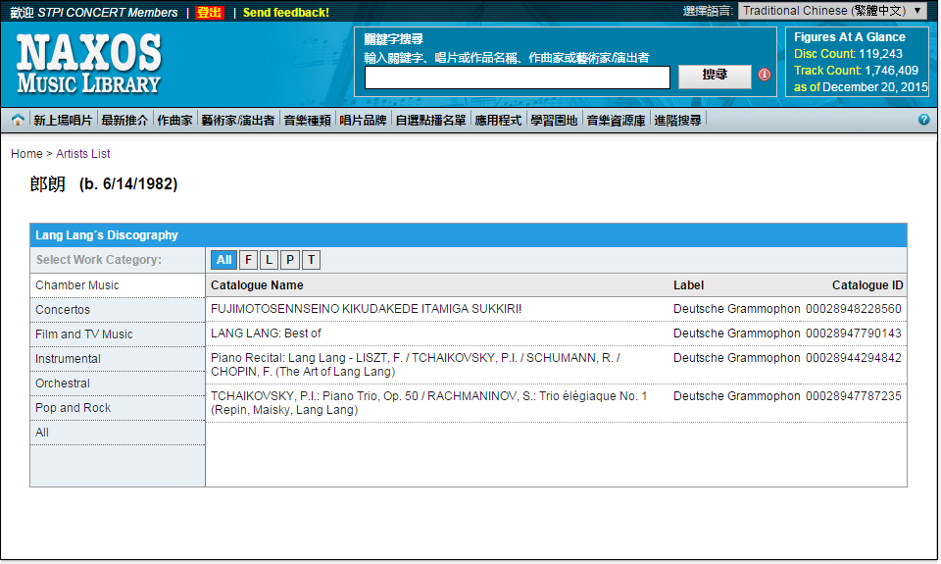
(6) 藝術家/演出者…(2)
藝術家資料
藝術家作品列表, 可點選曲目後聆聽

Slide 14
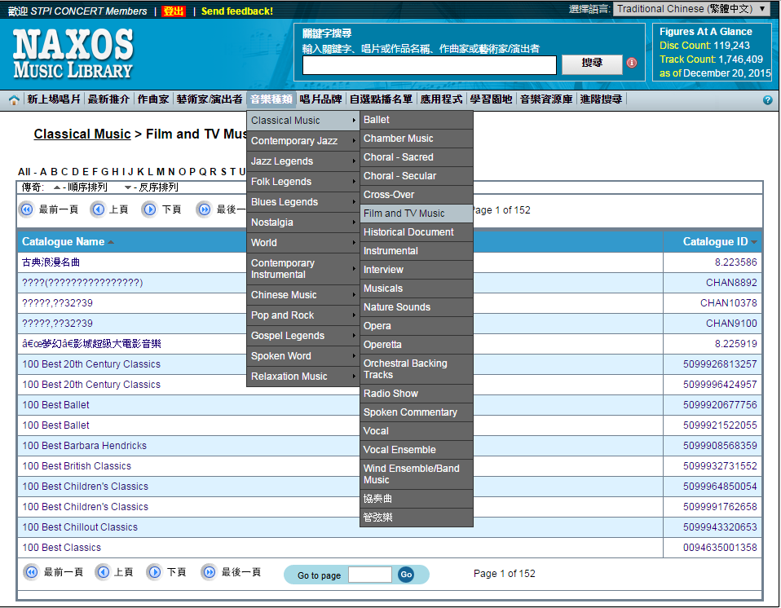
(7) 音樂種類
音樂種類列表, 可點選曲目後聆聽

Slide 15
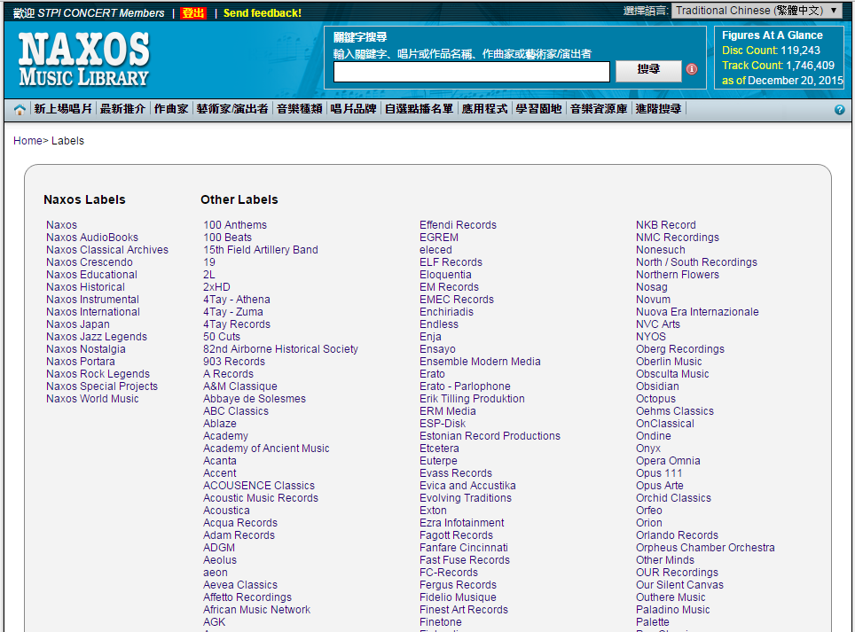
(8) 唱片品牌
唱片品牌列表, 可點選唱片品牌下之曲目後聆聽

Slide 16
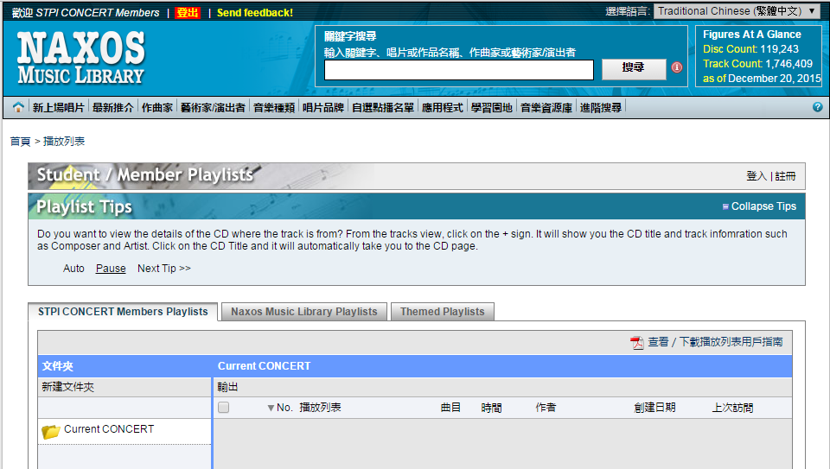
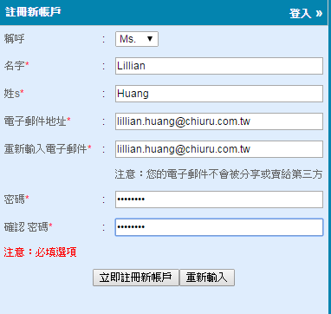
(9) 自選點播名單…(1)

Slide 17
(9) 自選點播名單…(2)
「註冊完成」通知, 至電子郵件點選啟用
按此連結「啟用」自選點播名單帳號
按此連結「登入」自選點播名單帳號

Slide 18
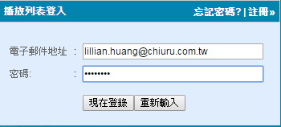
(9) 自選點播名單…(3)
輸入電子郵件&密碼「登入」自選點播名單

Slide 19
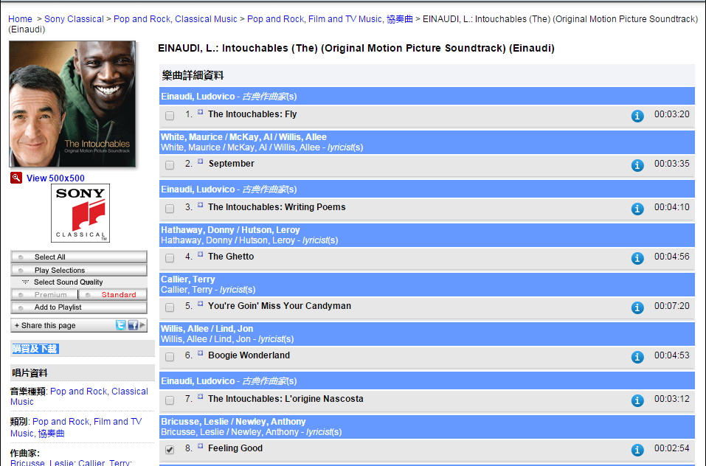
(9) 自選點播名單…(4)
勾選喜歡的曲目，加入「自選點播名單」

Slide 20
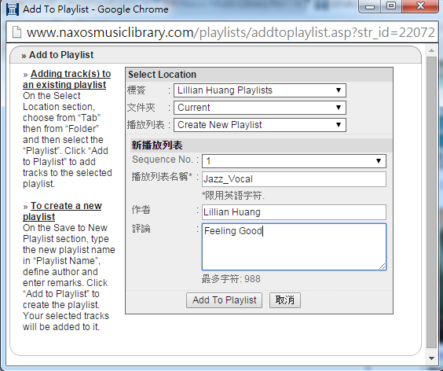
(9) 自選點播名單…(5)
編輯「自選點播名單」
曲目即加入「自選點播名單」

Slide 21
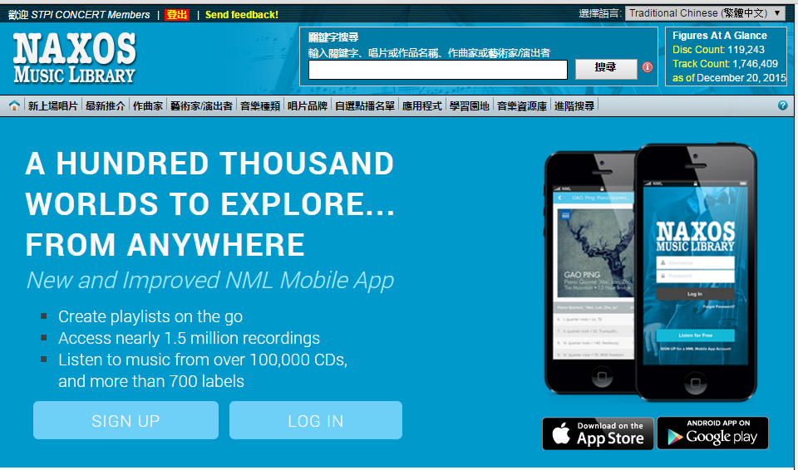
(10) 應用程式~行動載具播放…(1)
選擇 自 ”App Store”或 “Google play” 下載免費播放 App, 即可於行動載具(平板/智慧手機)上登入聆聽

Slide 22
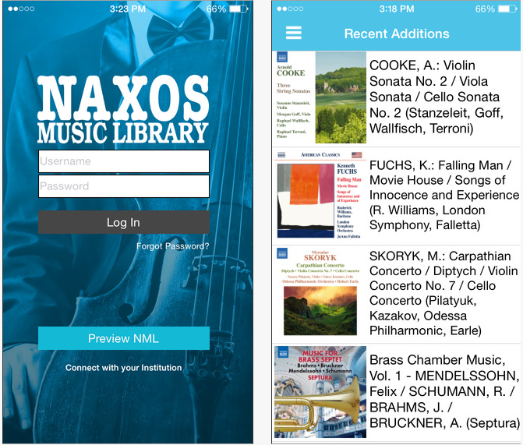
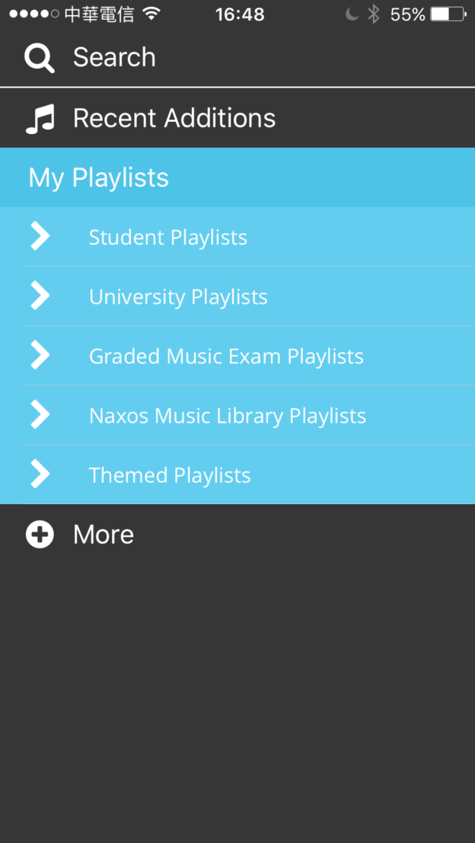
(10) 應用程式~行動載具播放…(2)
以註冊的 email 帳號及密碼登入 即可瀏覽聆聽自選點播名單及其他曲目

Slide 23
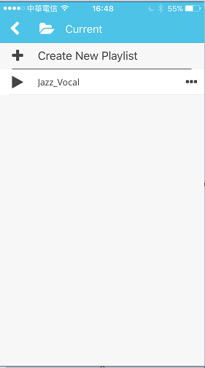
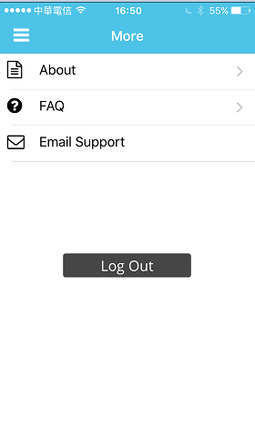
(10) 應用程式~行動載具播放…(3)
瀏覽、聆聽自選點播名單及其他曲目。
賞聆完畢，請記得「登出」，讓其他讀者也有機會賞聆

Slide 24
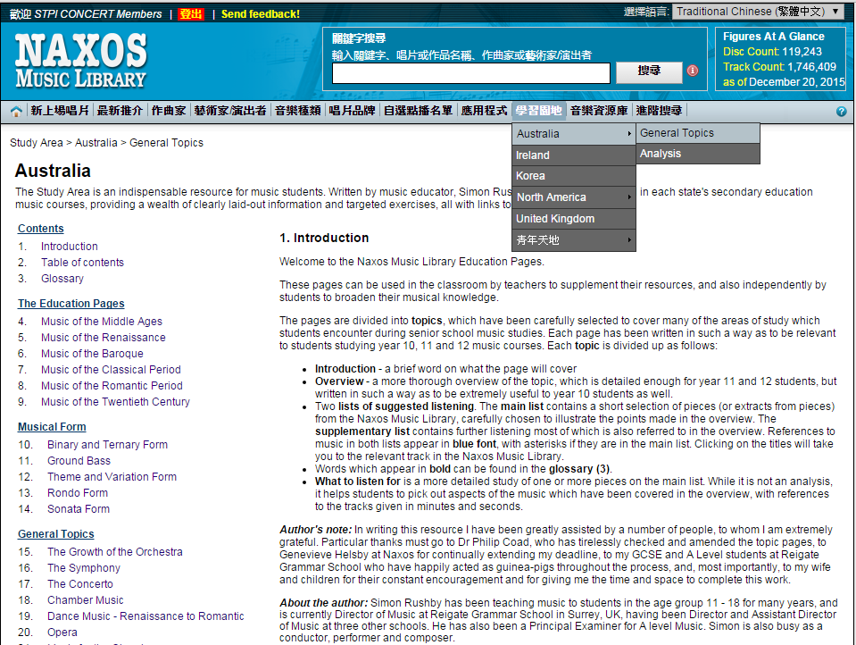
(11) 學習園地
包含澳洲、愛爾蘭、韓國、北美、英國之音樂教授學者所撰寫之教材，是音樂系所學生不可或缺之教材資料.
青年天地更包含: 古典音樂的故事/兒童音樂/管弦樂團樂器介紹及UCA兒童有聲書
是兒童與青少年學習音樂的最佳良伴.

Slide 25
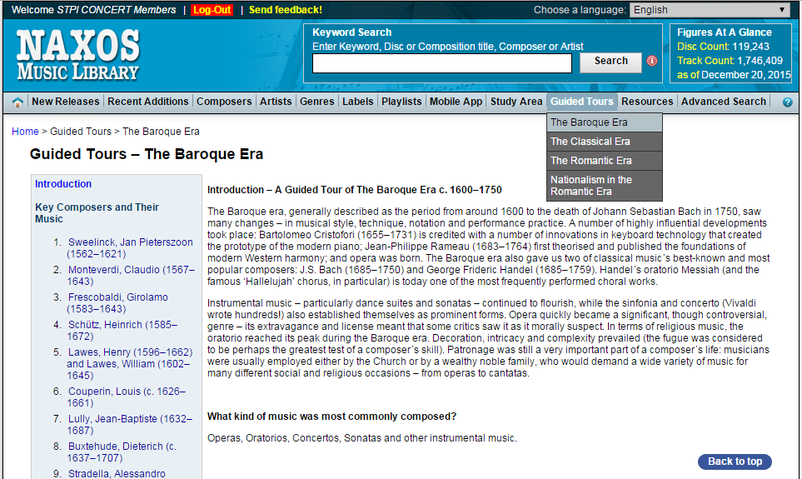
(12) 古典樂派導覽
英語介面
巴洛克樂派, 古典樂派, 浪漫樂派, 民族主義樂派的音樂史介紹, 及各樂派最具代表性作曲家及其作品導覽

Slide 26
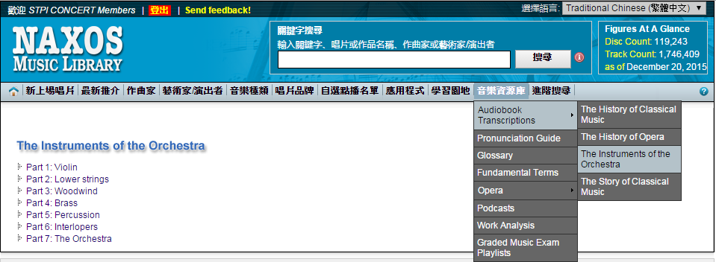
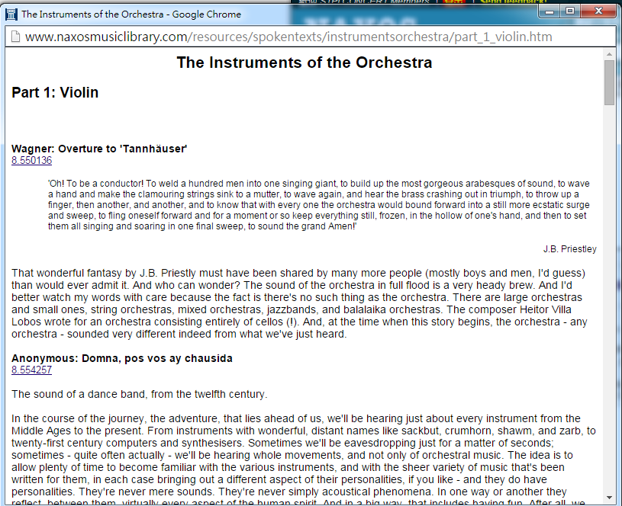
(13) 音樂資源庫
有聲書包含: 古典音樂/歌劇歷史，管弦樂團樂器介紹及偉大作曲家的生平及作品集等應有盡有
另有「發音指引」、 「音樂專門辭彙辭典」、 「歌劇劇本」、「古典樂作品賞析」、「畢業考曲目單」等珍貴之音樂教材

Slide 27
登出
賞聆完畢，請記得「登出」，
讓其他讀者也有機會賞聆，謝謝您的合作！

Slide 28
連 絡 訊 息
http://www.chiuru.com.tw
聯絡人：江憲助 經理
TEL: 02-2608 7581
Mobile: 0910-099676
Email: groscctw@gmail.com

